Slide 1
(공용)2025년 소방종합점검 지적사항 작업의뢰서
2025. 01. 20
유앤미시스템

Slide 2
(공용)2025년 소방 종합점검 지적사항 작업의뢰서
1. 공 사 명 : 2025년 소방 종합점검 지적사항 작업의뢰서
2. 공사요청일 : 2025년 01월 20일
공용 (화학)
3. 공사의뢰자 : 유앤미시스템 남해원 소장
4. 공 사 내 용 : 1. 101~103동 소화기 내용연수(10년) 기한이 넘어 교체하여야 함(폐소화기 폐기포함)
(세대 : 64개, 공용부분(계단 E/V앞 : 40개, 주차장 : 33개), 총합계 : 137개)
※ 참조 : 소방시설설치 및 관리에 관한 법률 시행령 제19조(내용연수 설정 대상 소방용품)
① 법 제17조 제1항 내용연수를 설정해야하는 소방용품은 분말약제를 사용하는 소화기로 한다
② 제1항 따른 소방용품의 내용연수는 10년으로 한다
2. 지하2층 프리액션밸브 셋팅불량으로 1차측 밸브 폐쇄상태로 인한 프리액션밸브 보수 또는 교체 요함.
공용(화학)
상기 공사에 대한 공사요청을 에스앤아이 코퍼레이션에게 요청 드리오니 보수공사를 완료해 주실 것을 요청 드립니다.
의 뢰 사 진

Slide 3
(공용)2025년 소방종합점검 지적사항 작업의뢰서
2025. 01. 20
유앤미시스템

Slide 4
(공용)2025년 소방 종합점검 지적사항 작업의뢰서
1. 공 사 명 : 2025년 소방 종합점검 지적사항 작업의뢰서
2. 공사요청일 : 2025년 01월 20일
3. 공사의뢰자 : 유앤미시스템 남해원 소장
4. 공 사 내 용 : ① 104동 소화기 내용연수(10년) 기한이 넘어 교체하여야 함(폐소화기 폐기포함)
(세대 : 12개, 공용부분(계단E/V앞) : 5개, 총합계 : 17개)
※ 참조 : 소방시설설치 및 관리에 관한 법률시행령 제19조(내용연수 설정 대상 소방용품)
① 법 제17조 제1항 내용연수를 설정해야 하는 소방용품은 분말약제를 사용하는 소화기로 한다
② 제1항 따른 소방용품의 내용연수는 10년으로 한다
상기 공사에 대한 공사요청을 에스앤아이 코퍼레이션에게 요청 드리오니 보수공사를 완료해 주실 것을 요청 드립니다.
의 뢰 사 진

Slide 5
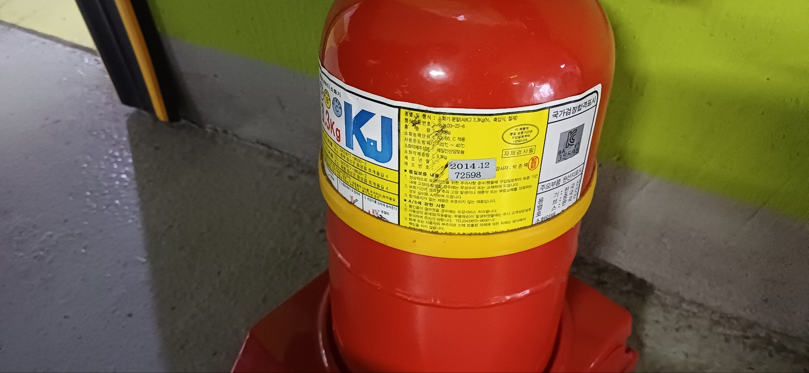
소화기 내용연수(10년) 기한넘음

Slide 6
소화기 내용연수(10년) 기한넘음

Slide 7
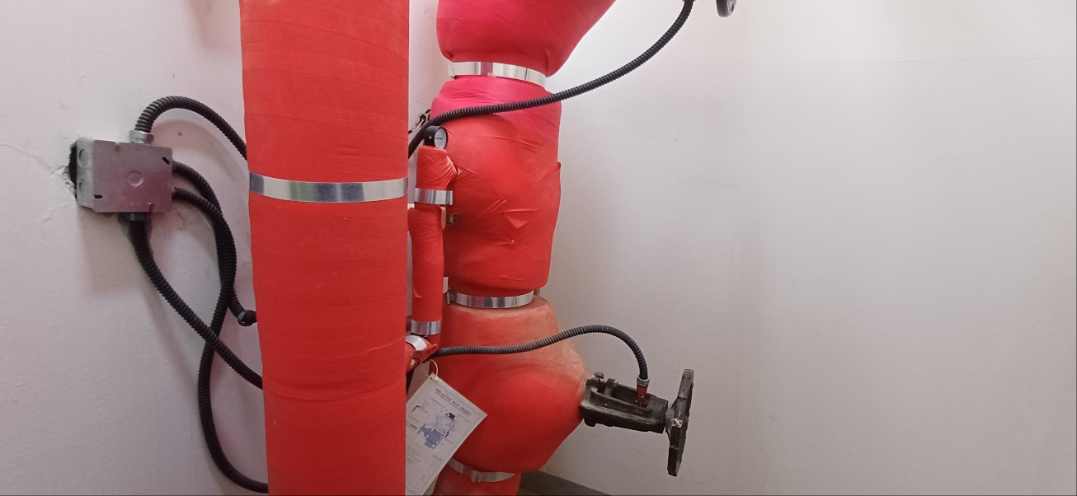
지하2층 프리액션밸브 셋팅불량

